Slide 1
Χριστούγεννα σε διάφορες χώρες

Slide 2
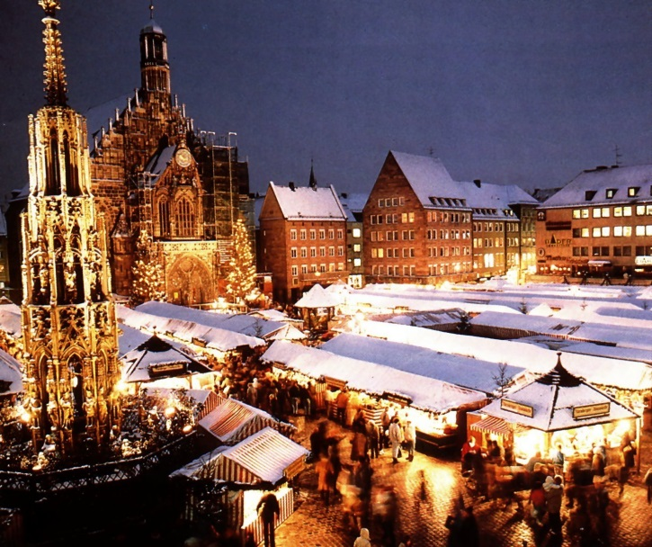
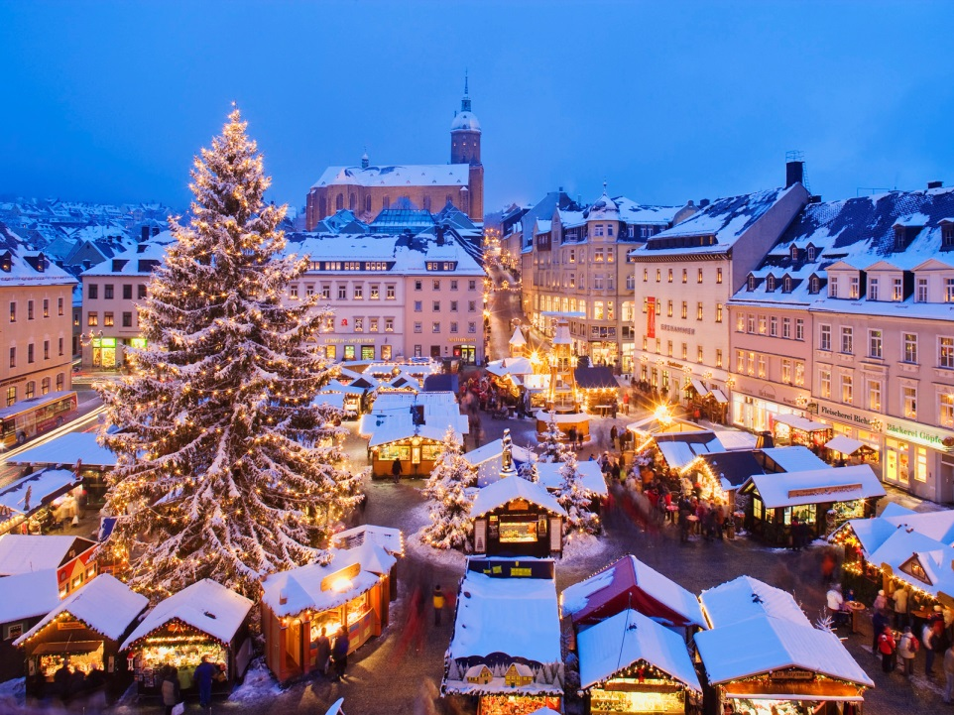
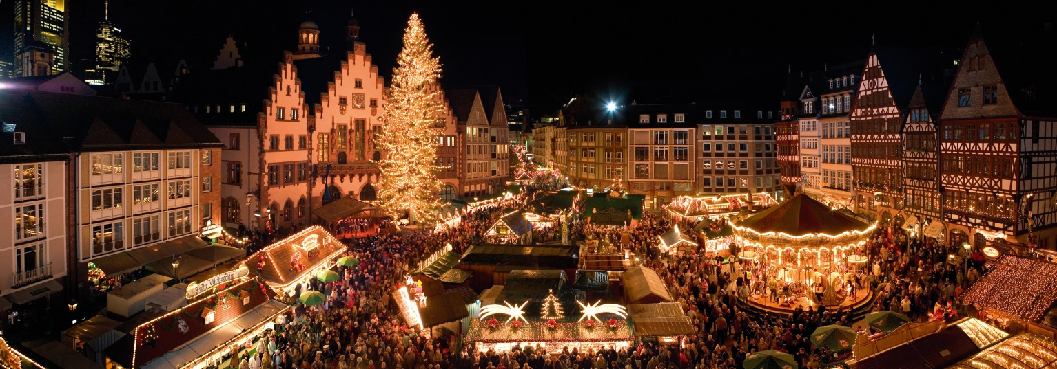
Χριστούγεννα στην Γερμάνια

Slide 3
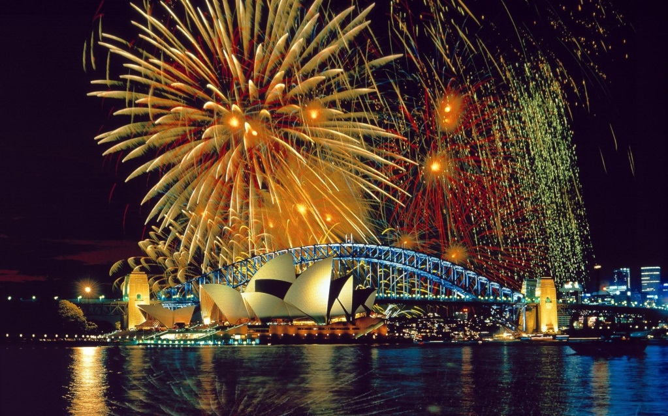
Χριστούγεννα στην Αυστραλία

Slide 4
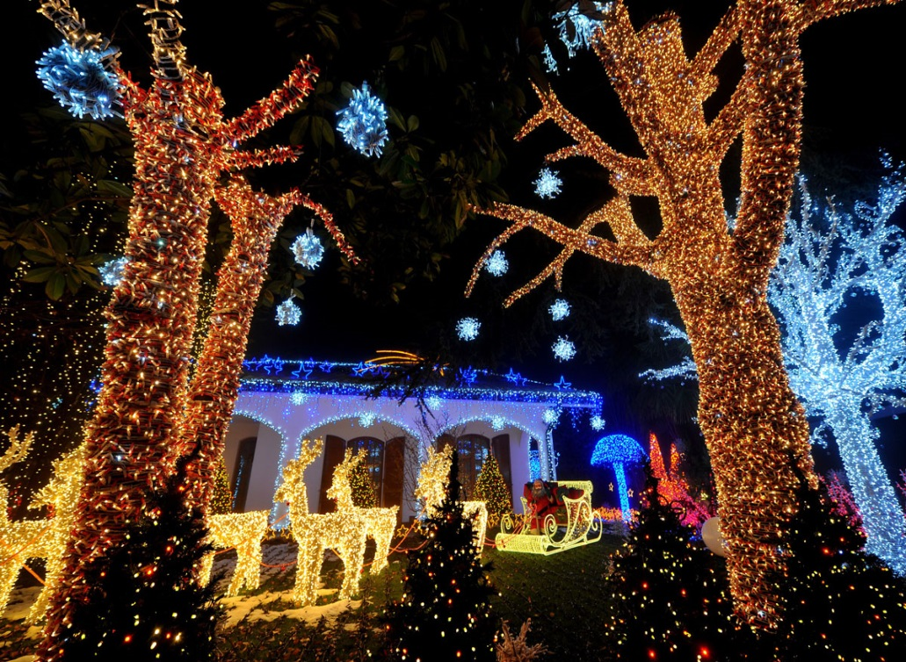
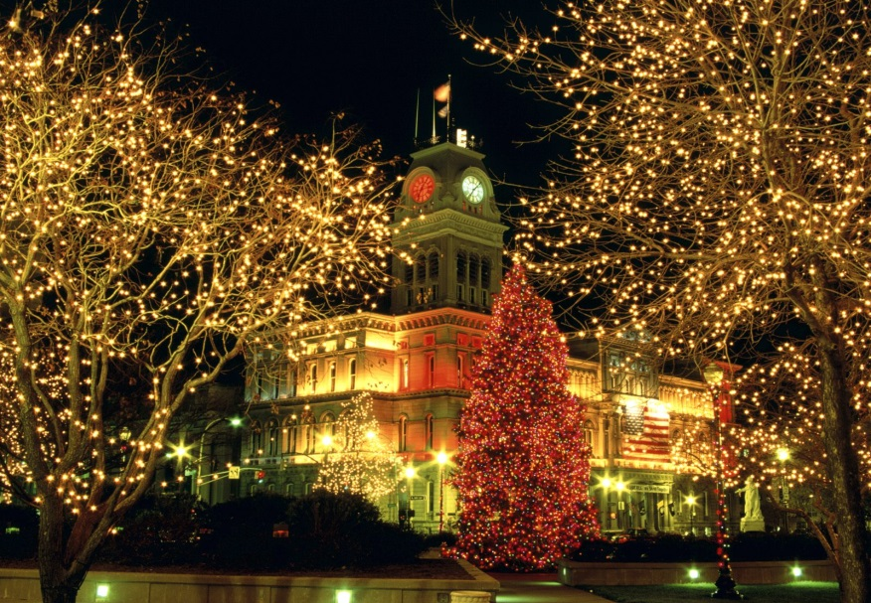
Χριστούγεννα στην Ιταλία

Slide 5
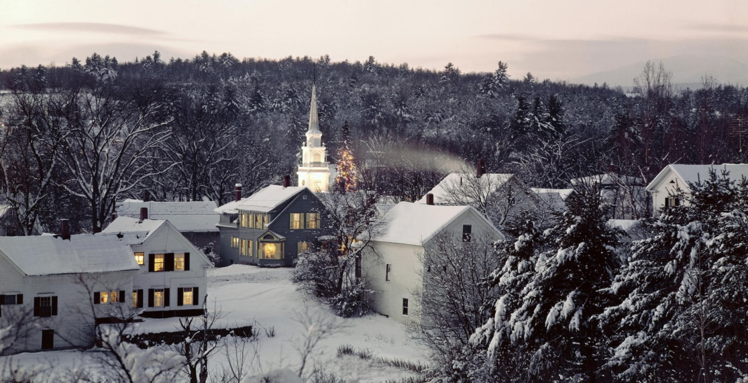
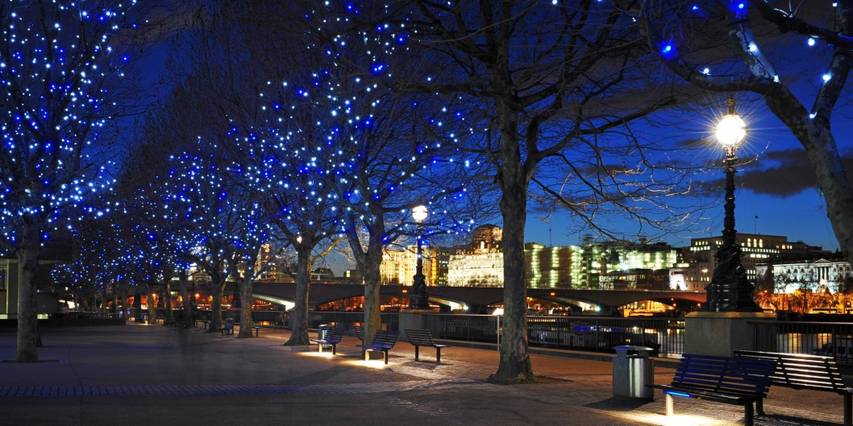
Χριστούγεννα στην Αγγλία

Slide 6
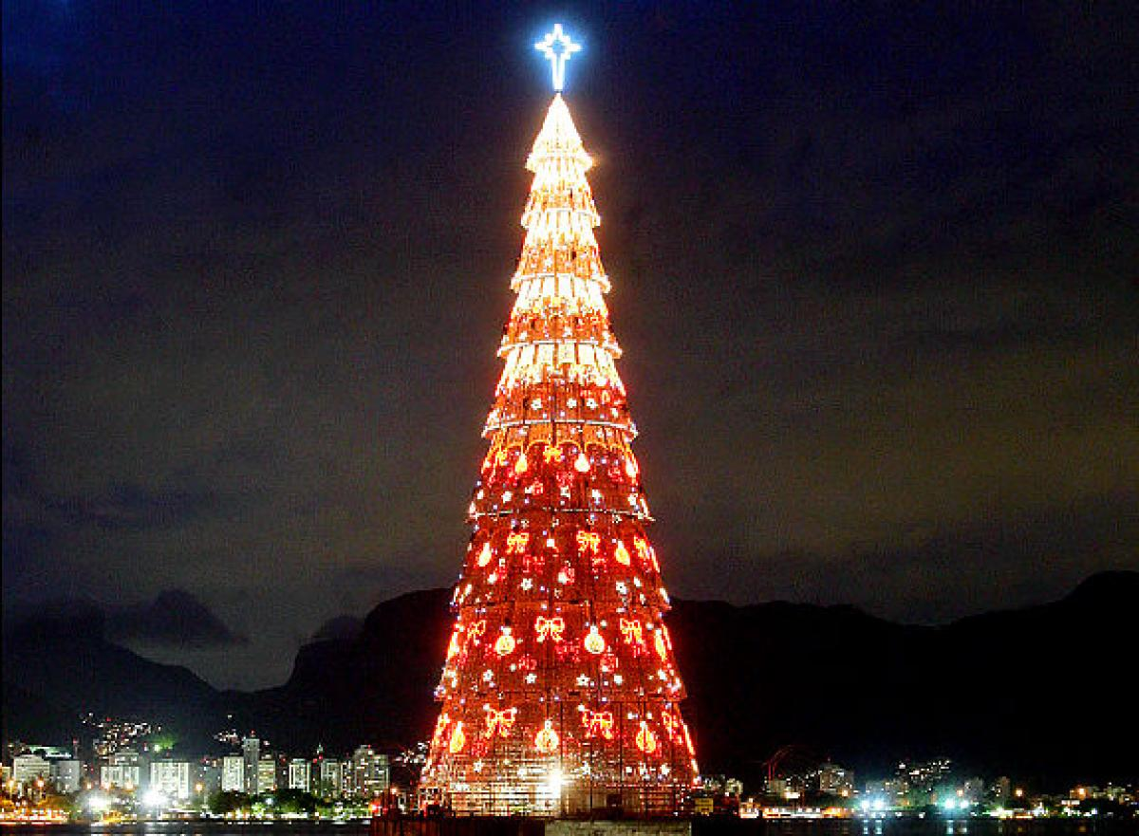
Χριστούγεννα στην Βραζιλία

Slide 7
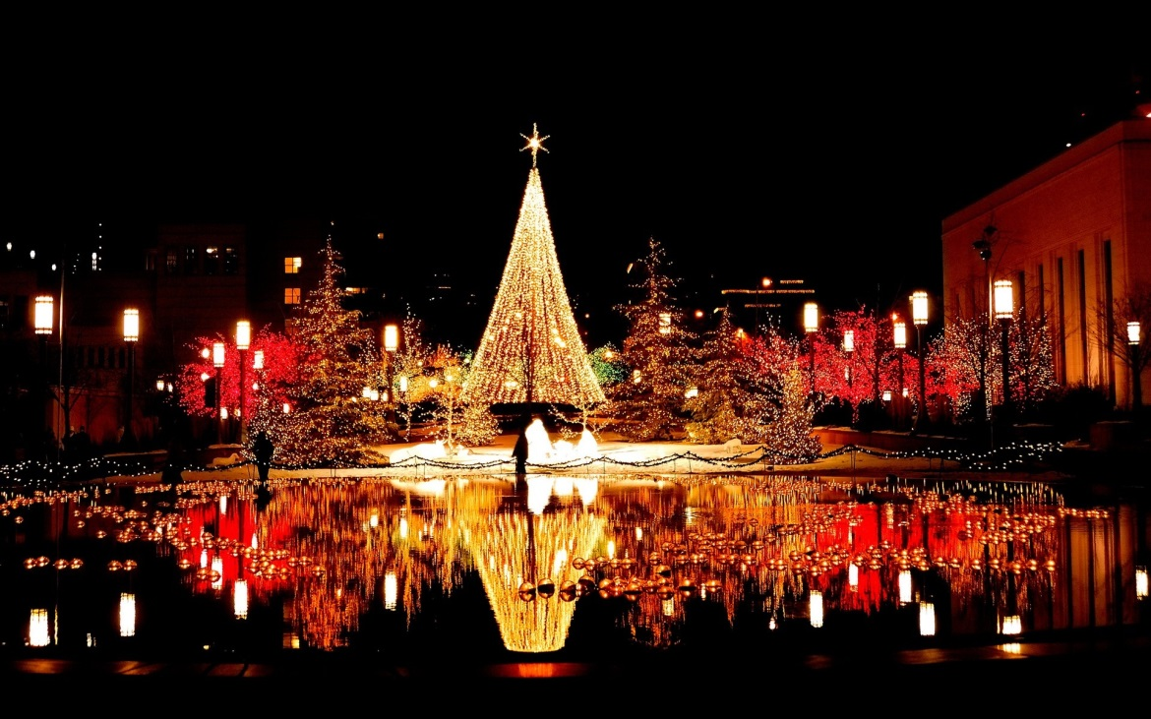
Χριστούγεννα στην Αργεντινή

Slide 8
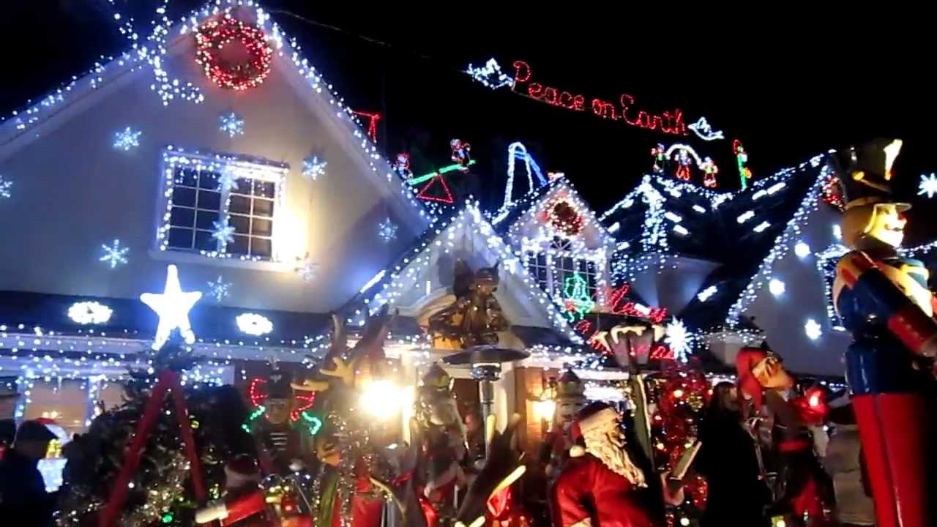
Χριστούγεννα στην Τζαμάικα

Slide 9
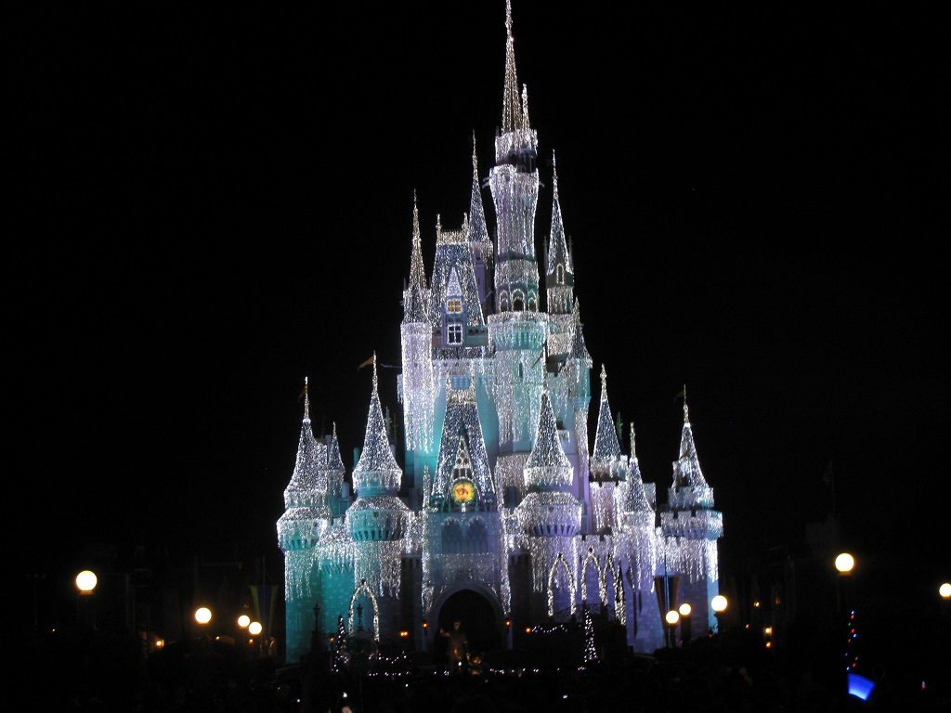
Χριστούγεννα στην Ινδία

Slide 10
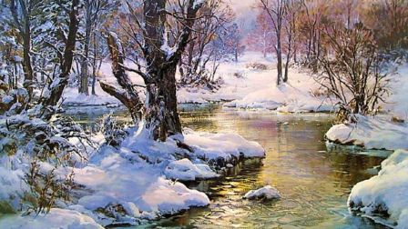
Χριστούγεννα στην Ουαλία

Slide 11
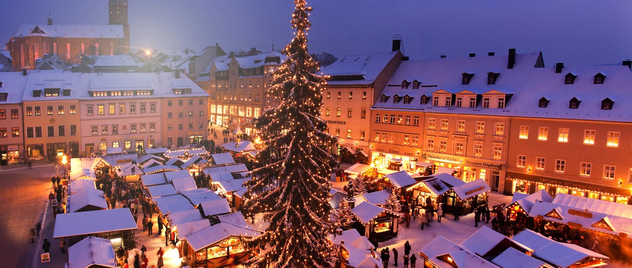
Χριστούγεννα στην Πορτογαλία

Slide 12
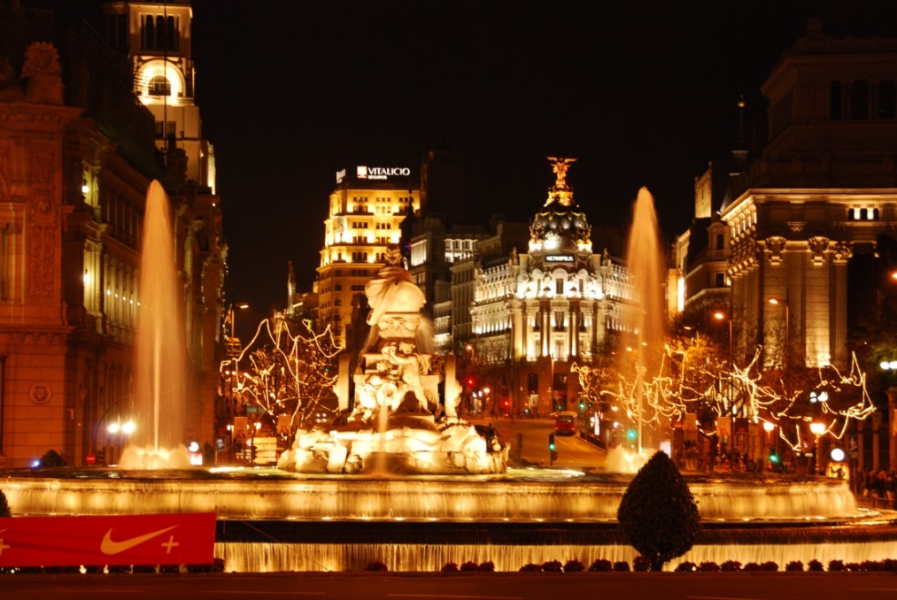
Χριστούγεννα στην Ισπανία

Slide 13
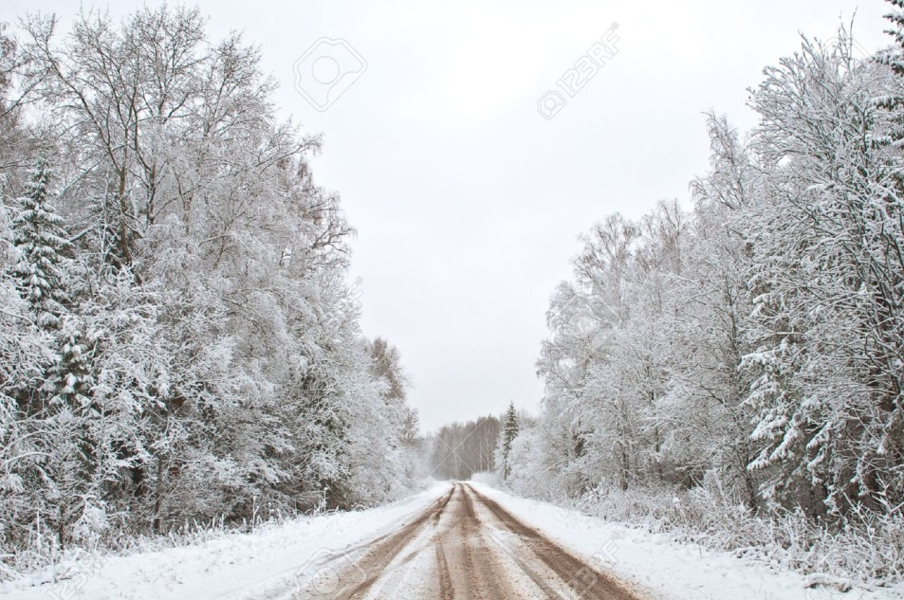
Χριστούγεννα στην Ρωσία

Slide 14
Χριστούγεννα στον Καναδά

Slide 15
Καλά Χριστούγεννα σε όλο τον κόσμο

